Slide 1


《商务网站设计与开发》
第17章 网站部署
温浩宇
西安电子科技大学

Slide 2

内容
17.1
17.2
17.3
部署在IIS服务器中
部署在云服务器中
思考题

Slide 3
17.1 部署在IIS服务器中
IIS是Internet Information Services的缩写，微软公司提供的Web服务器产品，同时还包含了FTP服务器、NNTP服务器和SMTP服务器等功能。通过IIS，开发者可以在服务器中发布网页，这些网页可以HTML静态页面，也可以是ASP.NET动态页面。
IIS最早是随Windows NT Server一起提供的文件和应用程序服务器，是在Windows NT Server上建立Internet服务器的基本组件。
IIS版本 | Windows版本 | 说明
IIS 5.0 | Windows 2000 | 可支持ASP. NET 1.0/1.1/2.0的运行环境。
IIS 6.0 | Windows Server 2003 Windows Vista Home Premium Windows XP Professional x64 Editions
IIS 7.0 | Windows Vista Windows Server 2008 Windows 7 | 在系统中已经集成了 .NET 3.5，并可升级到更高的版本。
IIS 8.0 | Windows Server 2012 Windows 8 Windows 10 | 支持.NET 4.0，并可升级到更高的版本。

Slide 4
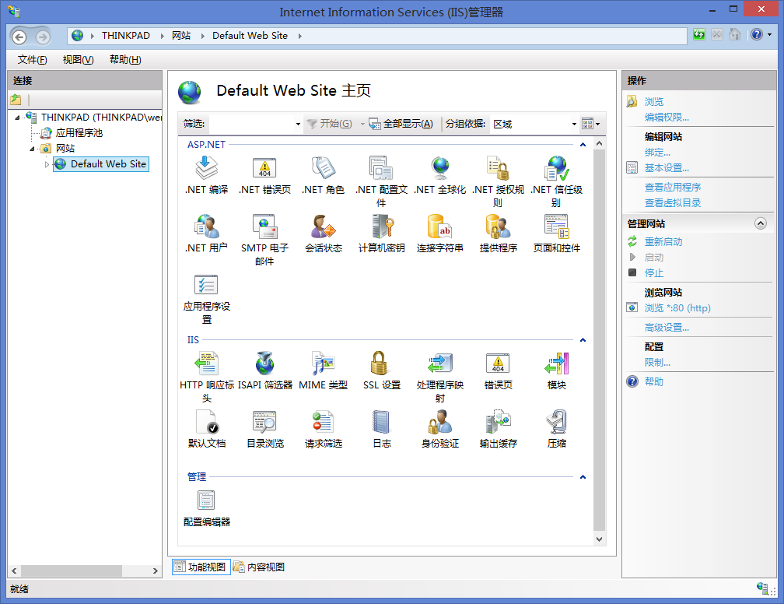
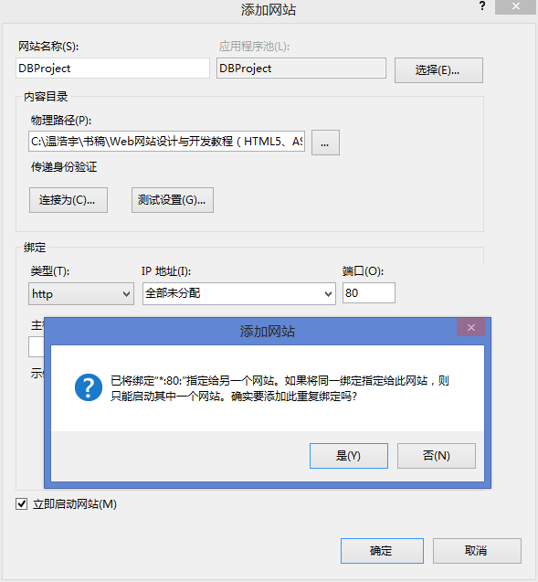
17.1 部署在IIS服务器中

Slide 5
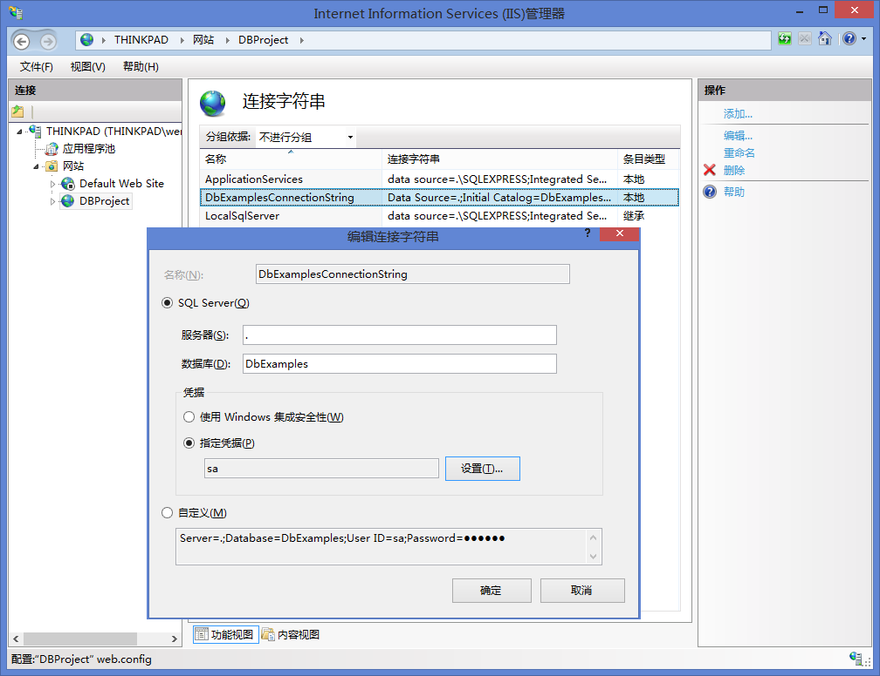
17.1 部署在IIS服务器中
元素名称 | 说明
名称 | 为连接字符串键入一个名称，例如 StagingSqlServer。输入的名称应该与应用程序代码中引用的名称相同。
服务器 | 安装数据库的服务器名称或IP地址。
数据库 | SQL Server数据库的名称。
凭据 | 定义用于连接数据库的安全凭据。
使用 Windows 集成安全性 | 使应用程序能够使用建立在操作系统线程上的当前Windows标识来访问SQL Server数据库。集成安全性要求所有的应用程序用户都必须在同一个域中，这样他们的凭据便可用于Web服务器。
指定凭据 | 使用SQL Server用户名和密码。当数据库服务器和Web服务器不在同一个计算机中可以通过才设置来建立凭据。
设置 | 打开“设置凭据”对话框，可以从该对话框中配置用于连接到SQL Server数据库的用户名和密码。
自定义 | 键入自定义数据库连接字符串。

Slide 6
17.2 部署在云服务器中
作为对外提供信息服务的网站，应当具备高速的双向通道、固定的互联网IP地址以及7*24小时的稳定运行等条件，这对于小规模的网站来说成本太高。比较可行的解决方案是，在互联网中获取专业的虚拟主机服务，将网站的程序和数据库托管与该服务器中，通过服务的“共享”，达到降低成本、提高质量的目的。
虚拟主机，也叫虚拟空间，通常是把一台运行在互联网上的物理服务器划分成多个“虚拟”的服务器，分别出租给不同的网站，从而充分利用服务器硬件资源。
虚拟主机技术主要应用于HTTP（Hypertext Transfer Protocol，超文本传输协议）服务，将一台服务器的某项或者全部服务内容逻辑划分为多个服务单位，对外表现为多个服务器。对于网站管理者而言，在网站的配置、程序和数据库的部署方面，虚拟主机与实体服务器没有明显的差别。

Slide 7
17.2 部署在云服务器中
云服务器是一种简单高效、安全可靠、处理能力可弹性伸缩的计算服务。与虚拟主机类似，其管理方式比物理服务器更简单方便。用户无需购买服务器硬件，即可迅速创建或释放任意多台云服务器。
云服务器具有高密度（High-density）、低能耗（Energy-saving），易管理（Reorganization ）、系统优化（Optimization）等优点，已经接替虚拟主机而成为提供网站建设的主要服务模式。
在国内，有多家公司提供云服务器的业务。选择租用云服务器时，除了需要考虑带宽、容量和价格外，还需要特别注意该服务器所支持的软件类型，比如操作系统（Windows或Linux）、Web服务器（IIS或Apache），即使是支持ASP.NET的IIS，还要检查该Web服务器的版本与网站是否匹配。

Slide 8
17.2 部署在云服务器中
域名（Domain Name）是由一串用点分隔的名字组成的互联网上某一台计算机或计算机组的名称，用于在数据传输时标识计算机的电子方位。
国际域名也叫国际顶级域名（international top-level domain-names，简称iTDs），是使用最早也最广泛的域名。例如表示工商企业的.com。
国内域名是指.cn顶级域名下的二级域名，由“中国互联网络管理中心”（CNNIC）管理，国内二级域名包括：.gov.cn、.edu.cn、.com.cn等。
可以为一个网站同时申请多个域名，比如在.com和.net一级域名下分别注册二级域名。
申请域名前需要先寻找域名注册网站，以确保要申请的域名没有被申请过。提交注册，并缴纳年费；正式申请成功后，即可开始进入DNS解析管理、设置解析记录等操作。
域名注册后需要定期续费，否则会失去对域名的拥有权。

Slide 9
3.6 思考题
（1）
（2）
将开发的小型网站部署在本地的IIS服务器中，观察和控制Web服务器的运行状态。
在互联网中寻找合适的虚拟主机或云服务器，通过注册获取免费的试用期，将小型网站部署在虚拟主机或云服务器中，观察和控制Web服务器的运行状态。

